Slide 1
Airflow пайплайн на основе датасета Titanic
Якутин С.А. РИМ-240903

Slide 2
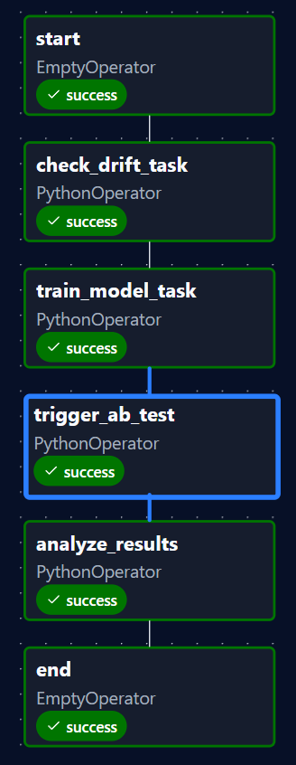
Архитетура airflow пайплайна
Check_drift_task – проверка есть дрифт или нет.
Train_model_task – обучение модели с Pycaret и логирование в mlflow
Trigger_ab_test – вызов A/B теста с помощью Flask API. Сохранение логов проанализированных запросов.
Analyze_results – сравнение метрик Production и Staging моделей. Принятие решения о выдвижении новой модели в Production

Slide 3
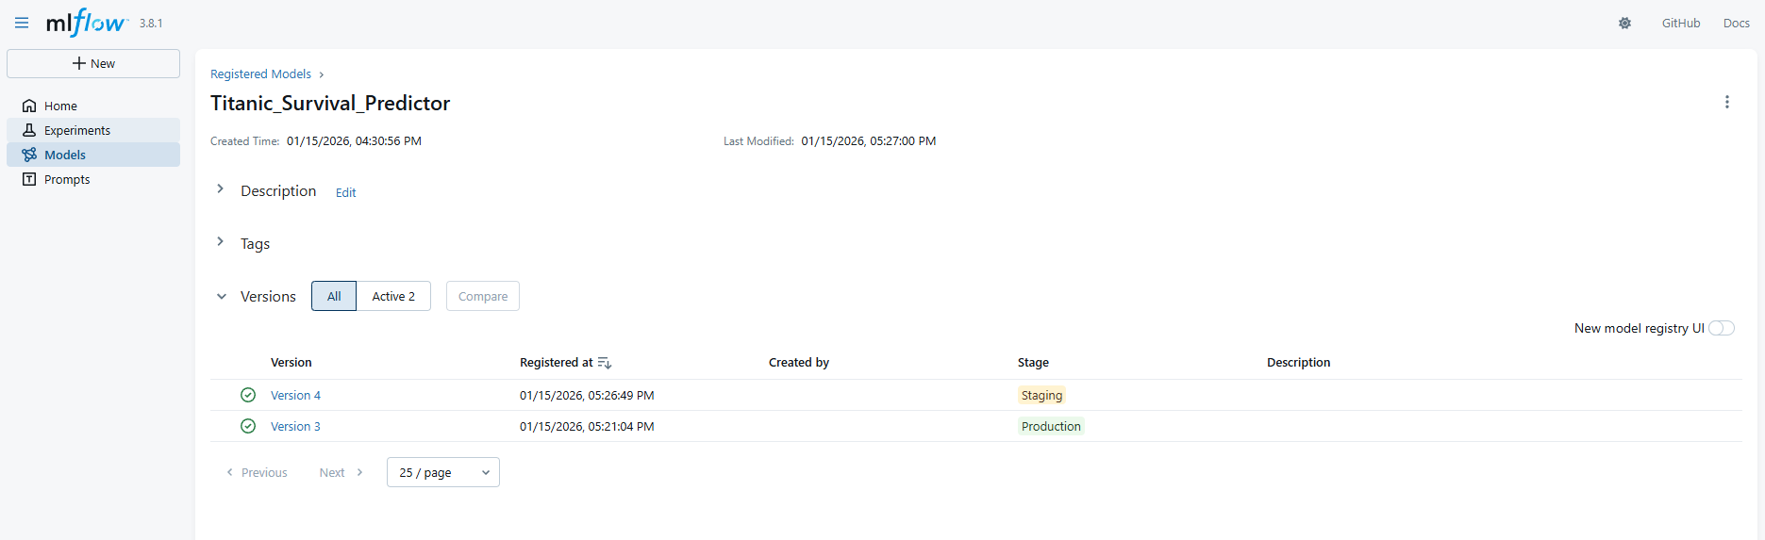
Логирование моделей в mlflow

Slide 4
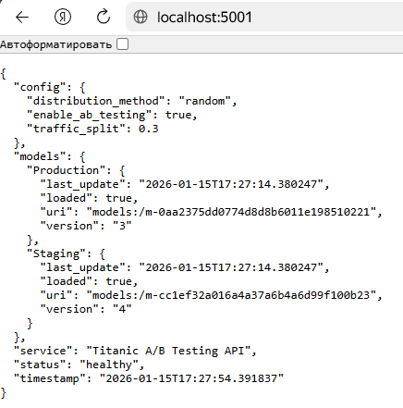
Работа Flask сервера

Slide 5
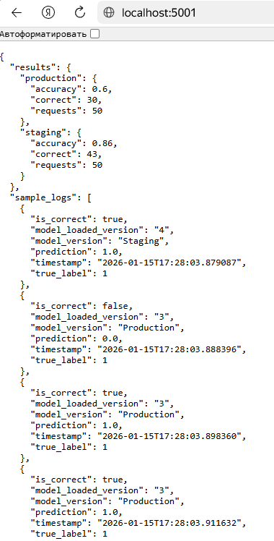
Логи после работы Flask роутера

Slide 6
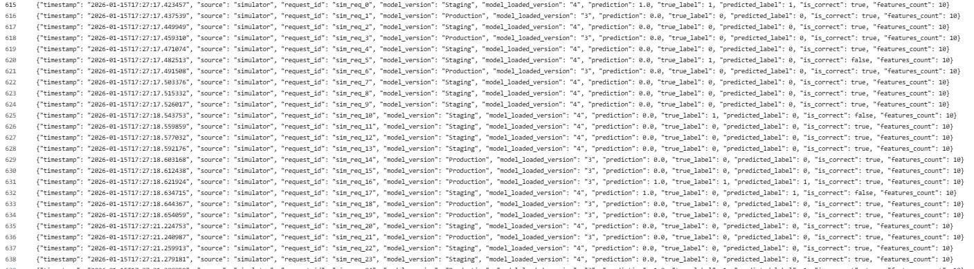
Логирование в .log файл

Slide 7
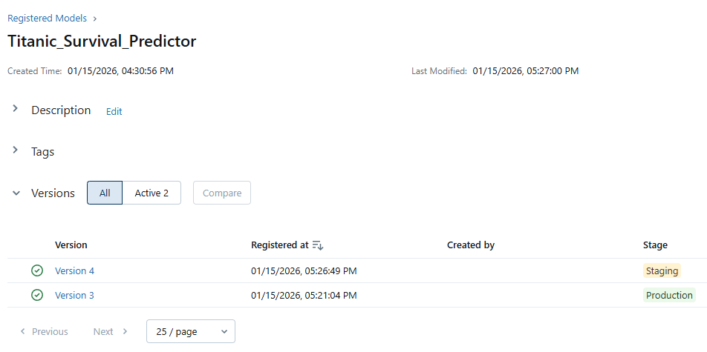
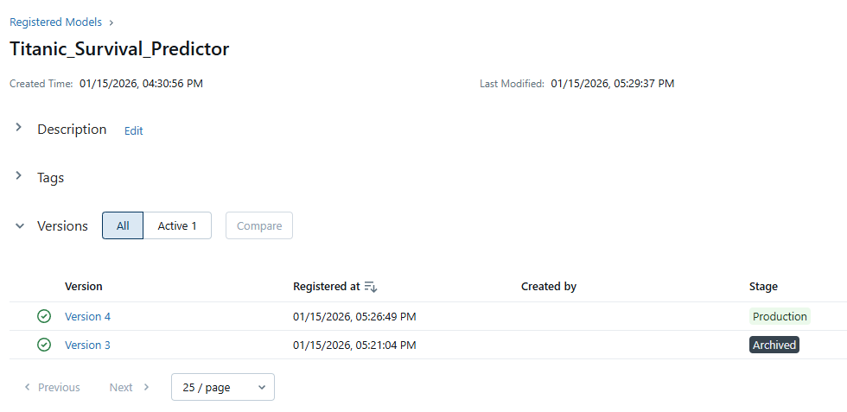
Состояние Mlflow моделей до и после
До После
При улучшении метрики

